Slide 1
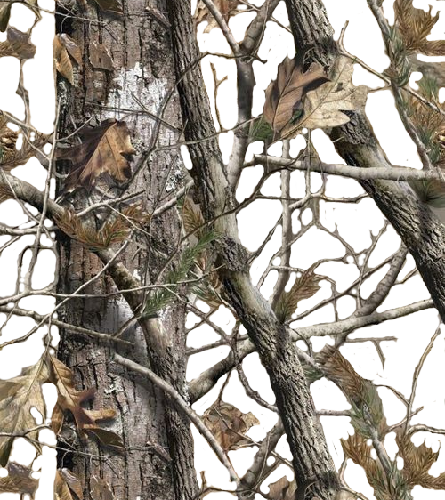

MikPunt: Een Jag van Begin tot Einde
Bruikbaarheidstudie & Stelseldemo
Span 2: Kode-X · Mentor: Dr. Wynand Nel
16 Oktober 2026
Helgard Oosthuysen - 2024090233
Keagan Gous - 2023010480
Trevan Lang - 2023010743
Wian Pretorius - 2022010659

Slide 2
Die Probleem in Jagbestuur
Probleemstelling & MikPunt Oplossing
Fragmentasie: Kommunikasie, permitte en besprekings vind op losstaande platforms plaas.
Wetgewing & Papierwerk: SAPS 520 en permitte veroorsaak vertragings en voldoeningsrisiko's.
Slegte Veldervaring: Geen betroubare in-veld funksionaliteit vir jagters en professionele jagters (PH's) nie.
Die MikPunt Oplossing (100% Voltooibaar)
Sentrakaliseerde Platform: Geïntegreerde Web (Boer/Admin) en Mobiele App (Jagter/PH) via .NET WebAPI.
End-tot-End Vloei: Van pakketpublisering en bespreking tot permitte, in-veld media en trofeekamer.
Werklike Databasis: Gehuisveste staging-omgewing (4 toetsrondes) met lewendige SQL Server databasis.

Slide 3
SCENARIO DEEL 1
Registrasie & Aanmelding
Registrasie, Aanmelding & Dokumente
Kodes oorleef nou ontplooing. Ná 5 verkeerde pogings word dit gesluit. Uittekening beëindig nou bedienersessie en skorsings tree dadelik in werking.
Dokumente Oplossing
Die databasis-fout op staging is heeltemal opgelos. Oplaai, afkeur met rede, vervanging en goedkeuring werk nou 100% vlot.

Slide 4
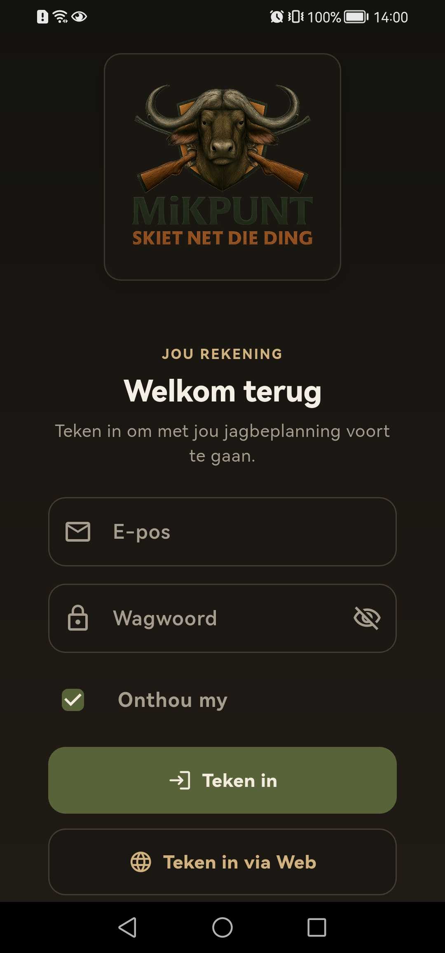
SCENARIO DEEL 1
Registrasie & Aanmelding
Registrasie, Aanmelding & Dokumente
Kodes oorleef nou ontplooing. Ná 5 verkeerde pogings word dit gesluit. Uittekening beëindig nou bedienersessie en skorsings tree dadelik in werking.
Dokumente Oplossing
Die databasis-fout op staging is heeltemal opgelos. Oplaai, afkeur met rede, vervanging en goedkeuring werk nou 100% vlot.

Slide 5
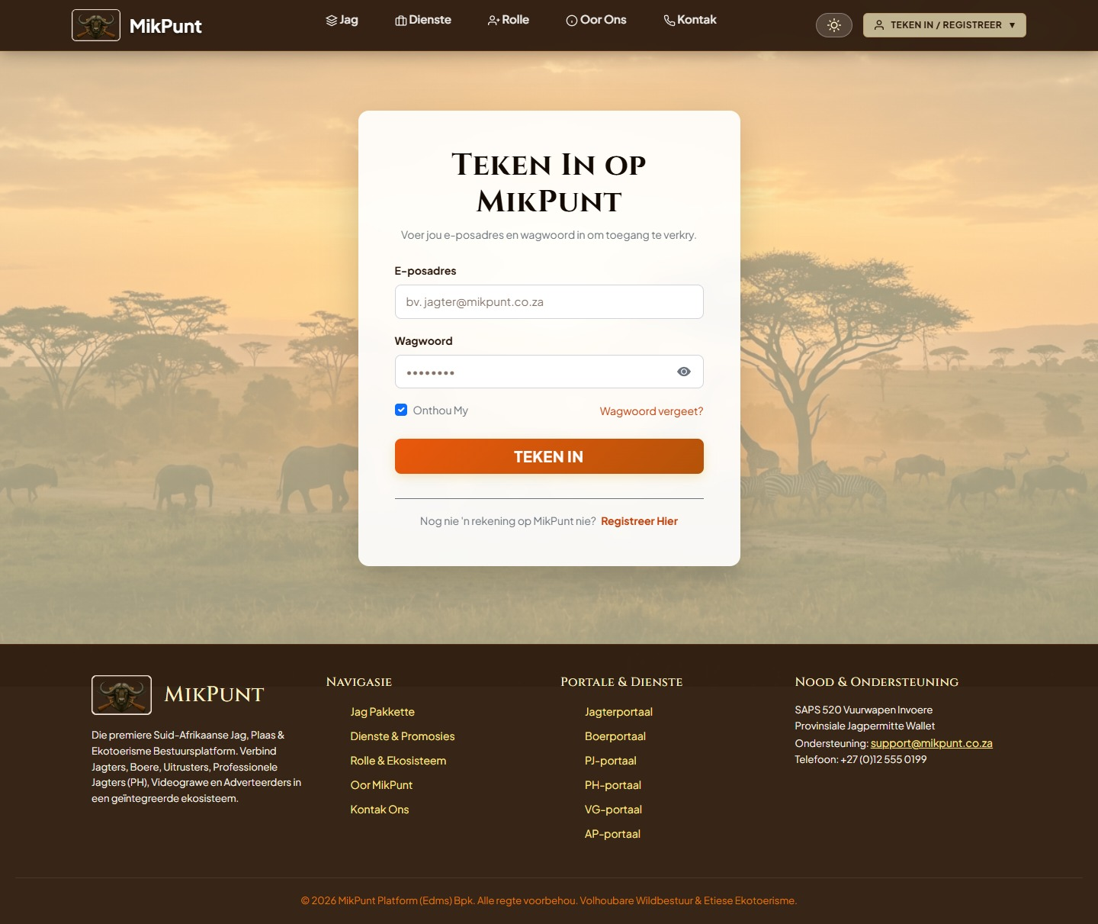
SCENARIO DEEL 1
Registrasie & Aanmelding
Registrasie, Aanmelding & Dokumente
Kodes oorleef nou ontplooiing. Ná 5 verkeerde pogings word dit gesluit. Uittekening beëindig nou bedienersessie en skorsings tree dadelik in werking.
Dokumente Oplossing
Die databasis-fout op staging is heeltemal opgelos. Oplaai, afkeur met rede, vervanging en goedkeuring werk nou 100% vlot.

Slide 6
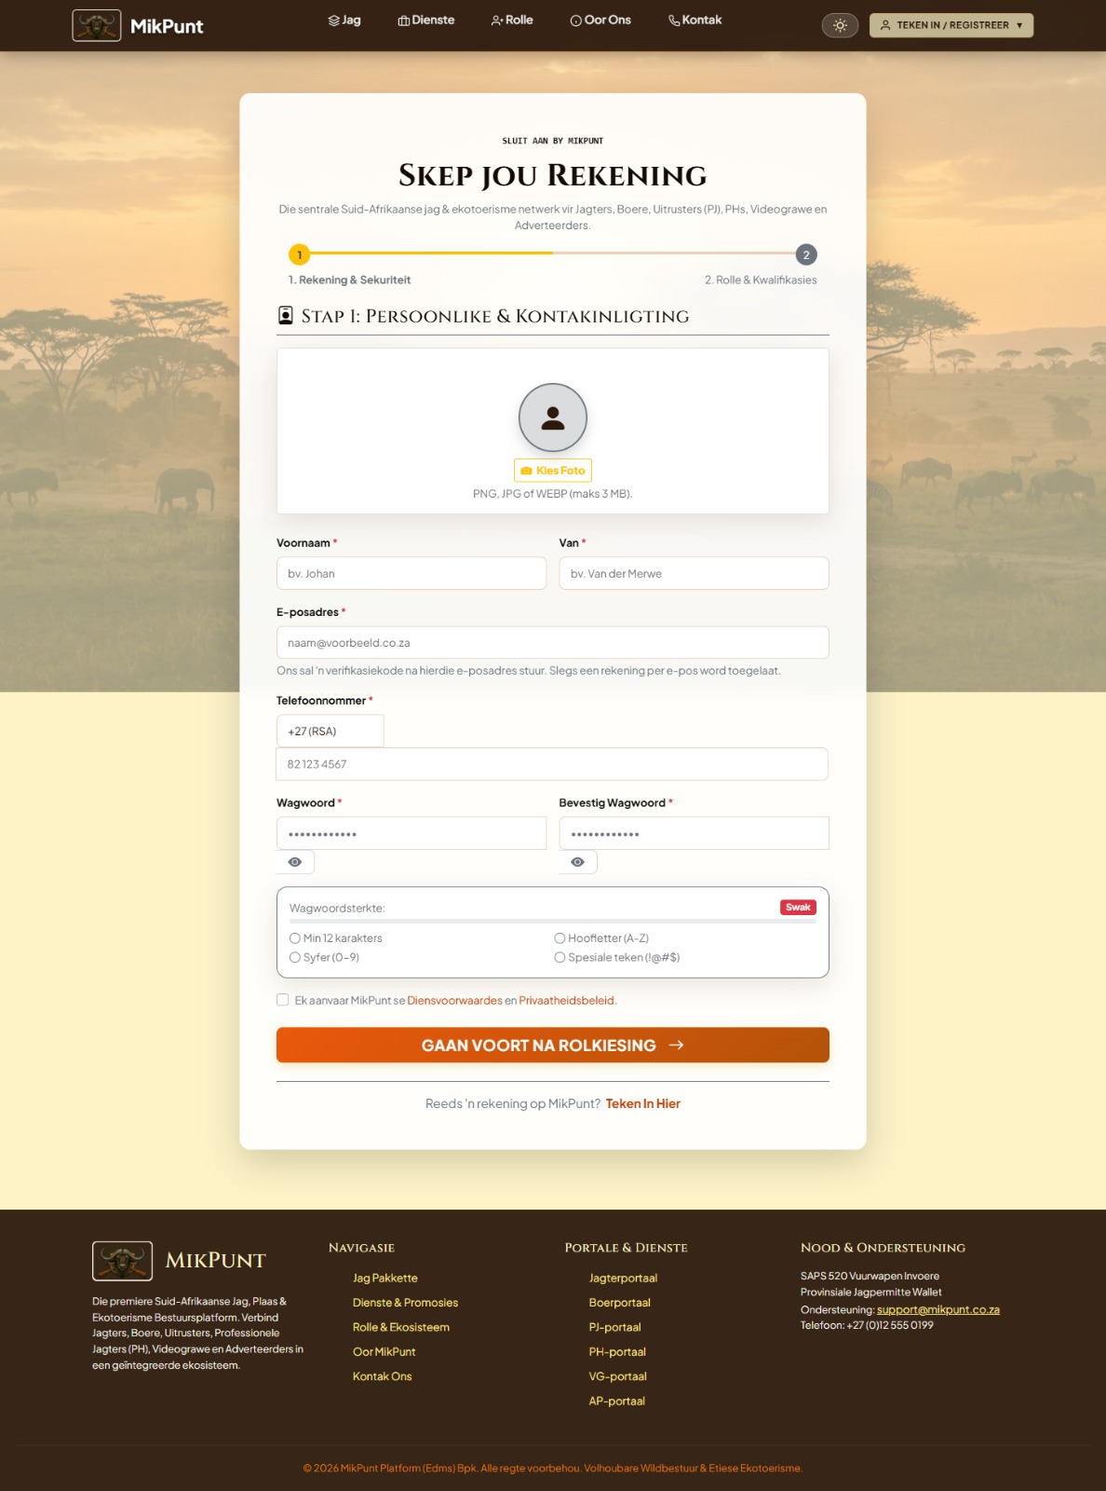
SCENARIO DEEL 1
Registrasie & Aanmelding
Registrasie, Aanmelding & Dokumente
Kodes oorleef nou ontplooing. Ná 5 verkeerde pogings word dit gesluit. Uittekening beëindig nou bedienersessie en skorsings tree dadelik in werking.
Dokumente Oplossing
Die databasis-fout op staging is heeltemal opgelos. Oplaai, afkeur met rede, vervanging en goedkeuring werk nou 100% vlot.

Slide 7
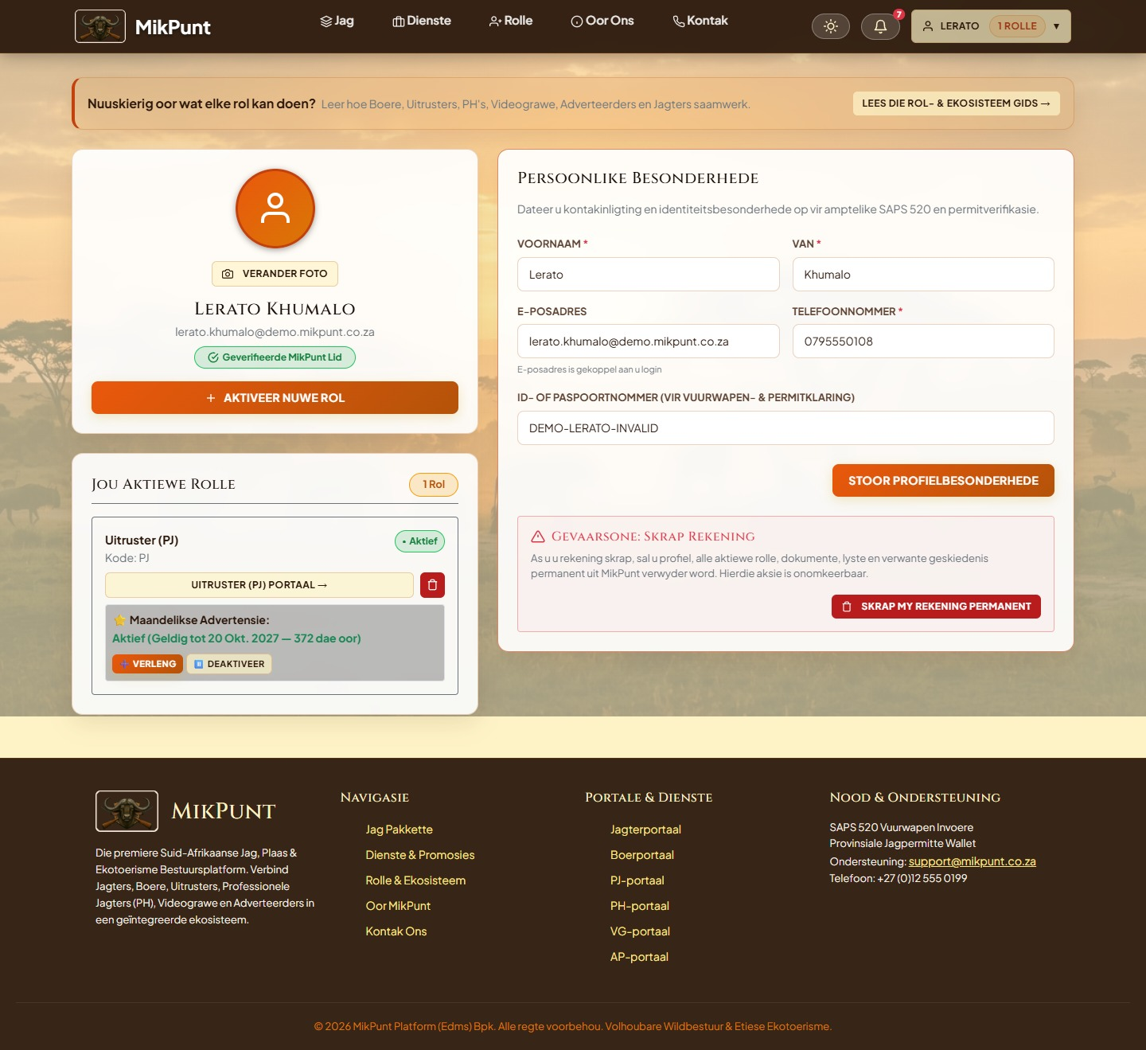
SCENARIO DEEL 1
Registrasie & Aanmelding
Registrasie, Aanmelding & Dokumente
Kodes oorleef nou ontplooiing. Ná 5 verkeerde pogings word dit gesluit. Uittekening beëindig nou bedienersessie en skorsings tree dadelik in werking.
Dokumente Oplossing
Die databasis-fout op staging is heeltemal opgelos. Oplaai, afkeur met rede, vervanging en goedkeuring werk nou 100% vlot.
[SKERMKAPTURING: Web Dokumente]
Dokumentelys en status

Slide 8
SCENARIO DEEL 2
Boer & Uitruster
Plaasskepping, Pakket & Advertensie
Plaasskepping gee goeie spesifieke validasie ("Beskryf plaas in ten minste 20 karakters").
Adverteerder Rol
Advertensies word eers aktief ná betaling. Besigheidsreël word suksesvol afgedwing.

Slide 9
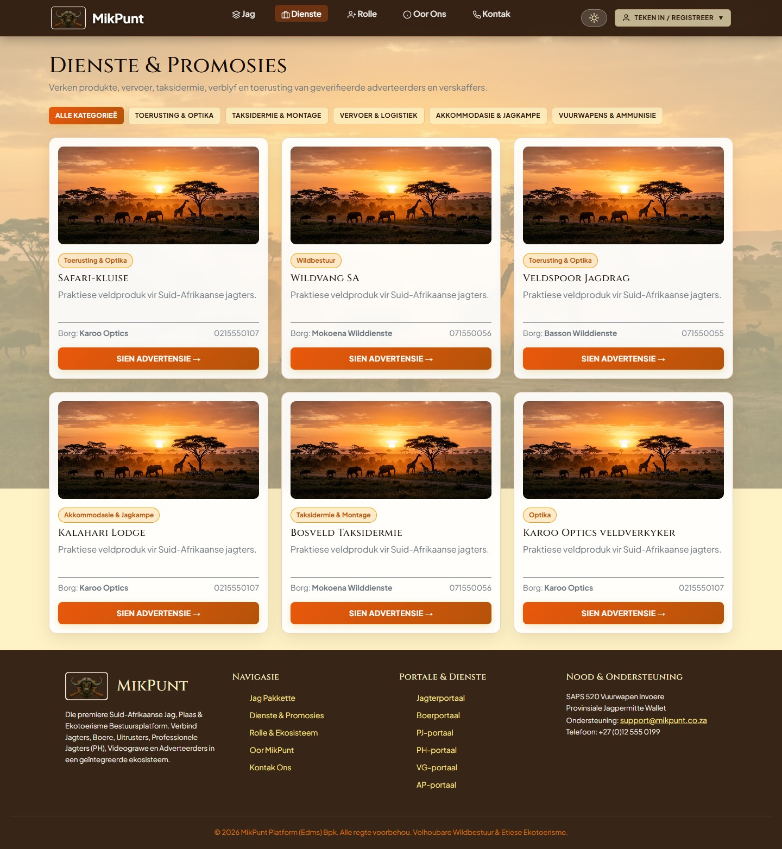
SCENARIO DEEL 2
Boer & Uitruster
Plaasskepping, Pakket & Advertensie
Plaasskepping gee goeie spesifieke validasie ("Beskryf plaas in ten minste 20 karakters").
Adverteerder Rol
Advertensies word eers aktief ná betaling. Besigheidsreël word suksesvol afgedwing.

Slide 10
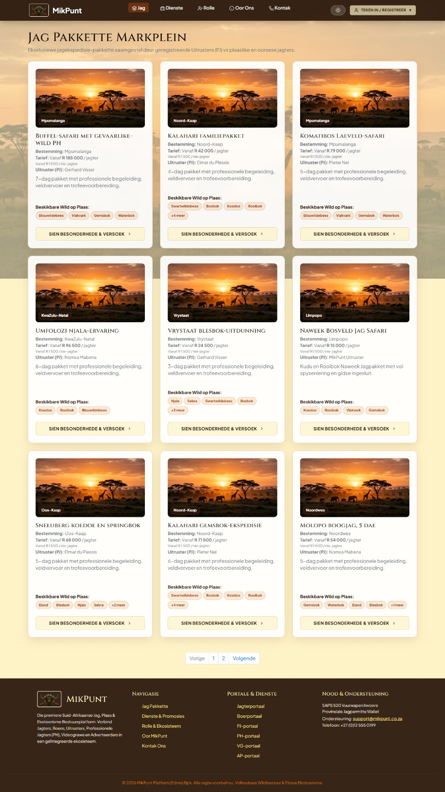
SCENARIO DEEL 2
Boer & Uitruster
Plaasskepping, Pakket & Advertensie
Plaasskepping gee goeie spesifieke validasie ("Beskryf plaas in ten minste 20 karakters").
Adverteerder Rol
Advertensies word eers aktief ná betaling. Besigheidsreël word suksesvol afgedwing.

Slide 11
SCENARIO DEEL 2
Boer & Uitruster
Plaasskepping, Pakket & Advertensie
Plaasskepping gee goeie spesifieke validasie ("Beskryf plaas in ten minste 20 karakters").
Adverteerder Rol
Advertensies word eers aktief ná betaling. Besigheidsreël word suksesvol afgedwing.

Slide 12
SCENARIO DEEL 3
Soek & Validatie
Soek, Bespreek & Betalingsvloei
Datums in die verlede, einddatum voor begindatum en 0 jagters word nou korrek geweier met 'n duidelike Afrikaanse boodskap.

Slide 13
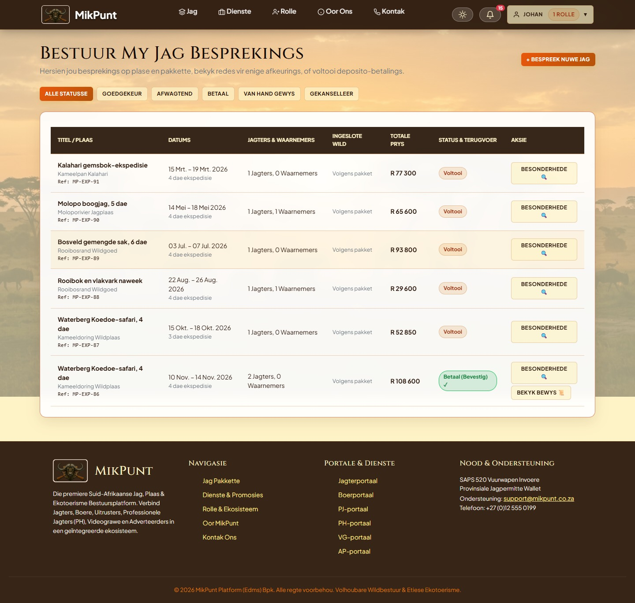
SCENARIO DEEL 3
Soek & Validatie
Soek, Bespreek & Betalingsvloei
Datums in die verlede, einddatum voor begindatum en 0 jagters word nou korrek geweier met 'n duidelike Afrikaanse boodskap.

Slide 14
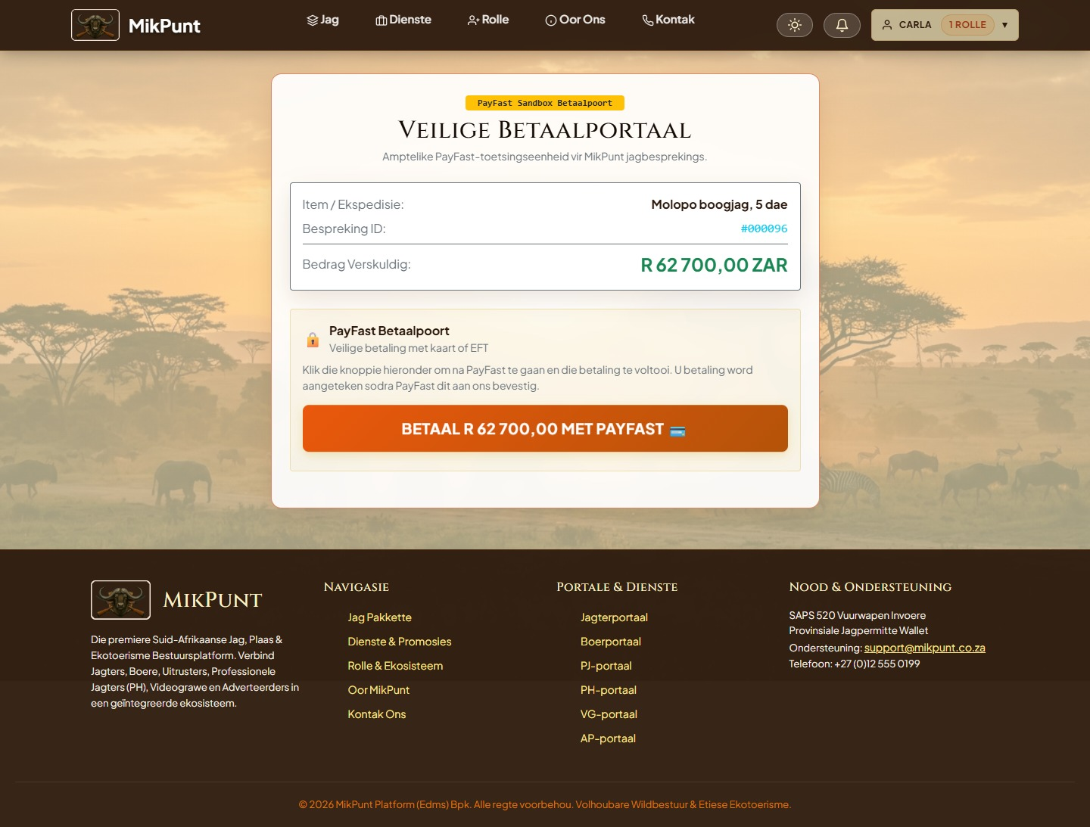
SCENARIO DEEL 3
Soek & Validatie
Soek, Bespreek & Betalingsvloei
Datums in die verlede, einddatum voor begindatum en 0 jagters word nou korrek geweier met 'n duidelike Afrikaanse boodskap.

Slide 15
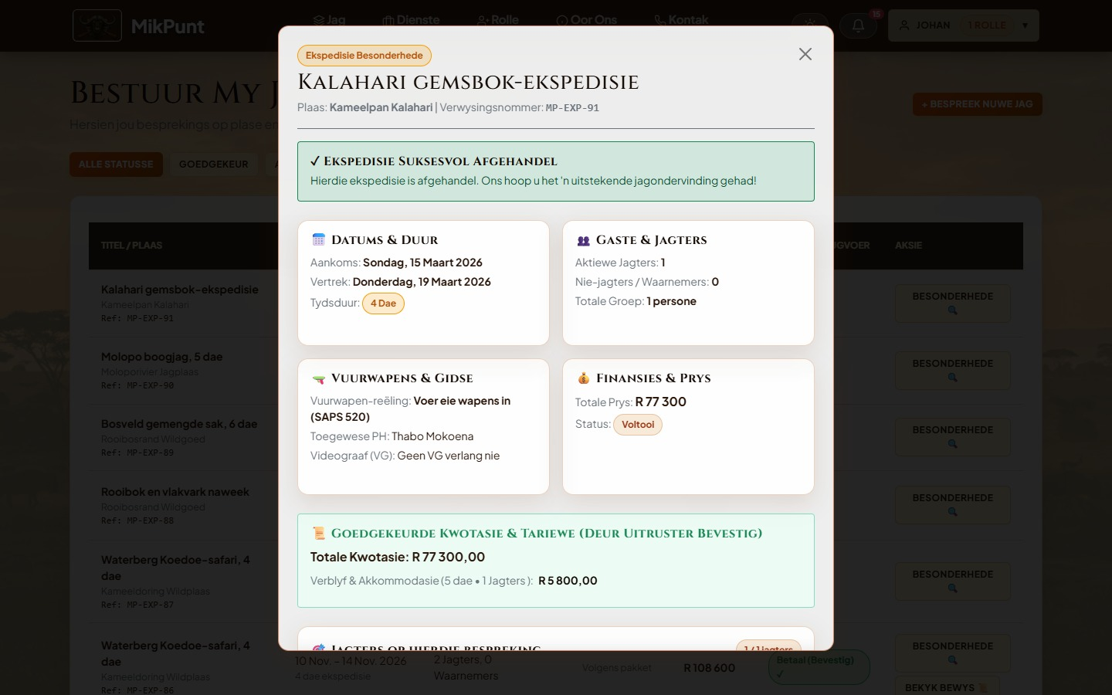
SCENARIO DEEL 3
Soek & Validatie
Soek, Bespreek & Betalingsvloei
Datums in die verlede, einddatum voor begindatum en 0 jagters word nou korrek geweier met 'n duidelike Afrikaanse boodskap.

Slide 16
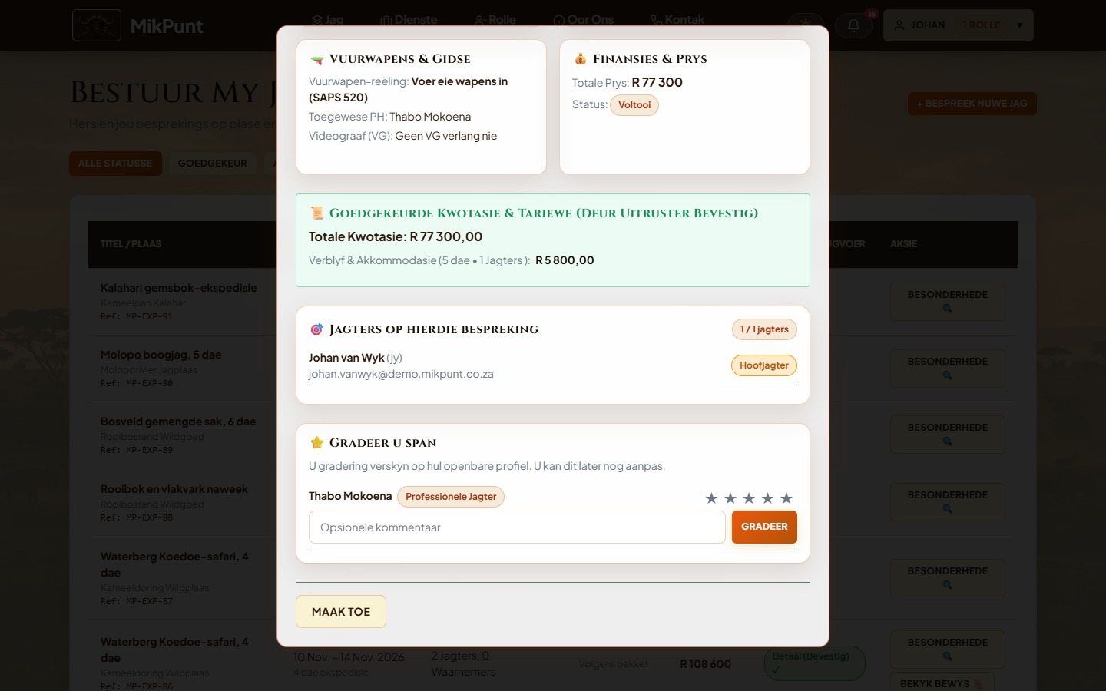
SCENARIO DEEL 3
Soek & Validatie
Soek, Bespreek & Betalingsvloei
Datums in die verlede, einddatum voor begindatum en 0 jagters word nou korrek geweier met 'n duidelike Afrikaanse boodskap.

Slide 17
SCENARIO DEEL 4
Personeel & Ekstra Jagters
Spanbestuur & Groepklets
PH/VG toewysing met redes werk vlot. Ekstra jagters sien lys sonder dat e-posse bekendgemaak word (privaatheid beskerm).
Klets & Uitnodigings
Klets werk tussen Web en App sonder bedienerfoute. PH-uitnodiging wys nou ekspedisienaam en voorwaardes korrek.

Slide 18
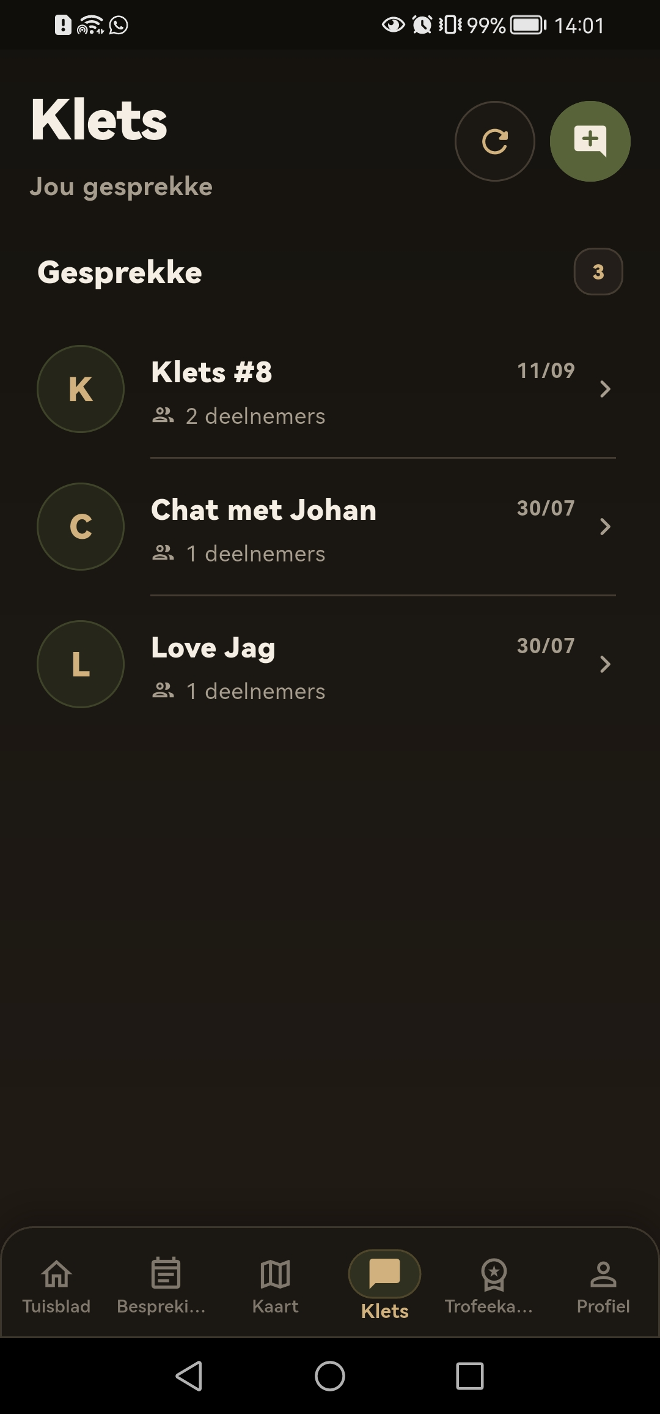
SCENARIO DEEL 4
Personeel & Ekstra Jagters
Spanbestuur & Groepklets
PH/VG toewysing met redes werk vlot. Ekstra jagters sien lys sonder dat e-posse bekendgemaak word (privaatheid beskerm).
Klets & Uitnodigings
Klets werk tussen Web en App sonder bedienerfoute. PH-uitnodiging wys nou ekspedisienaam en voorwaardes korrek.

Slide 19
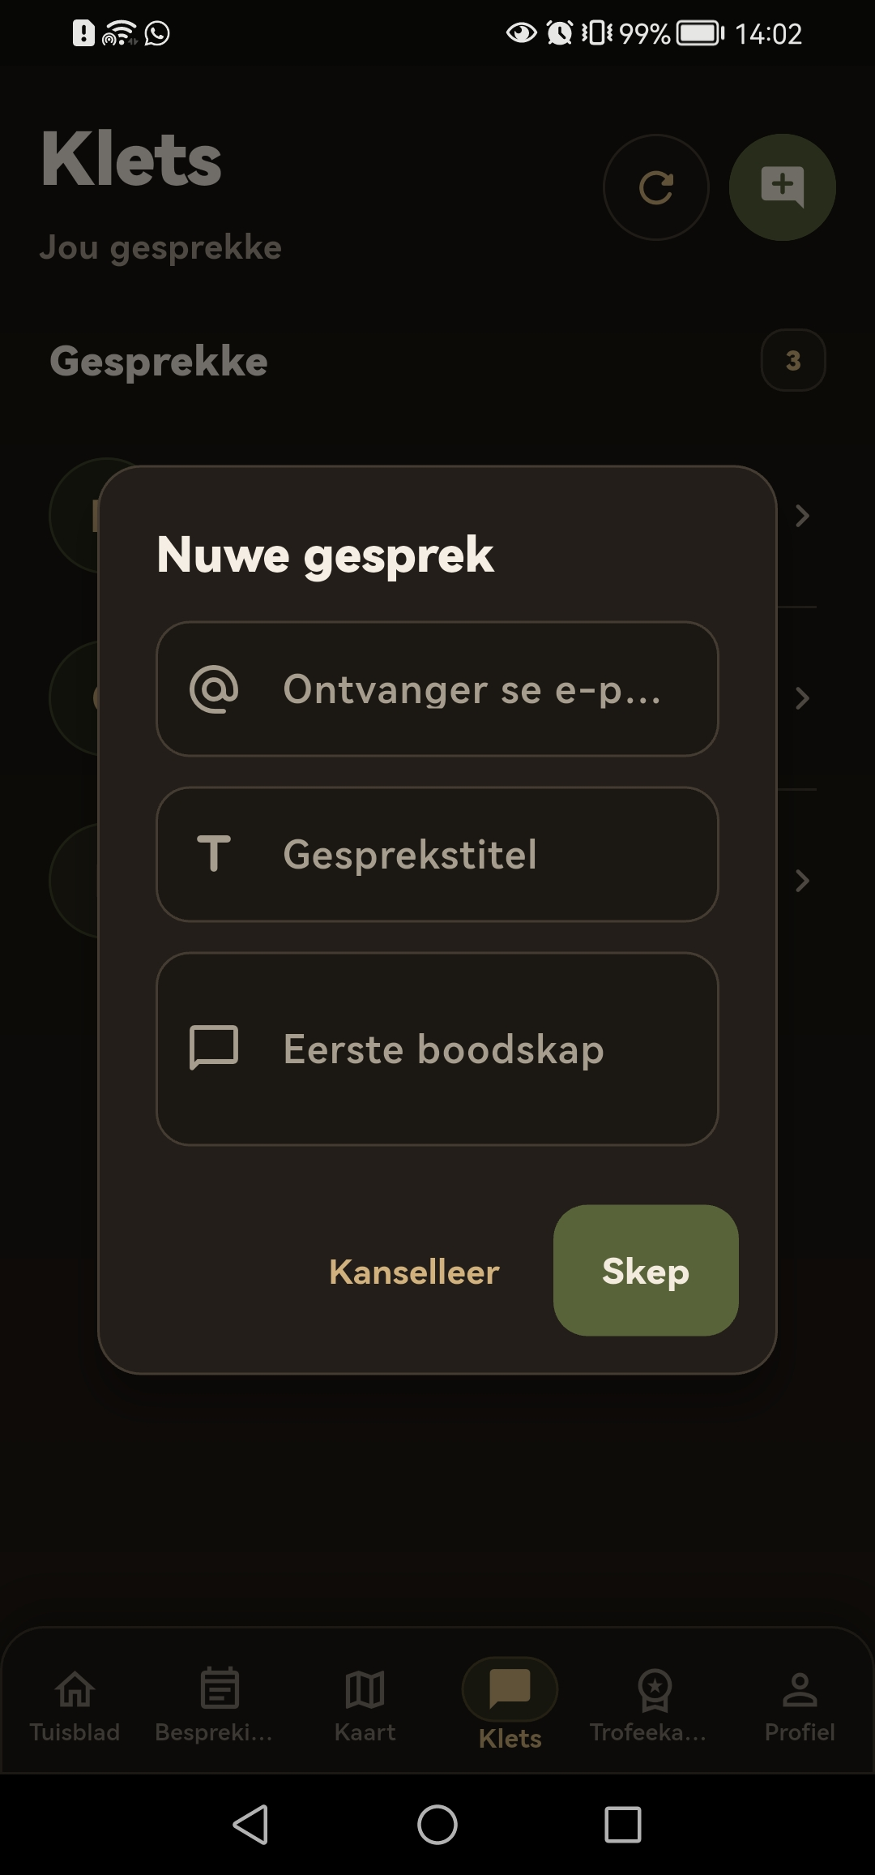
SCENARIO DEEL 4
Personeel & Ekstra Jagters
Spanbestuur & Groepklets
PH/VG toewysing met redes werk vlot. Ekstra jagters sien lys sonder dat e-posse bekendgemaak word (privaatheid beskerm).
Klets & Uitnodigings
Klets werk tussen Web en App sonder bedienerfoute. PH-uitnodiging wys nou ekspedisienaam en voorwaardes korrek.

Slide 20
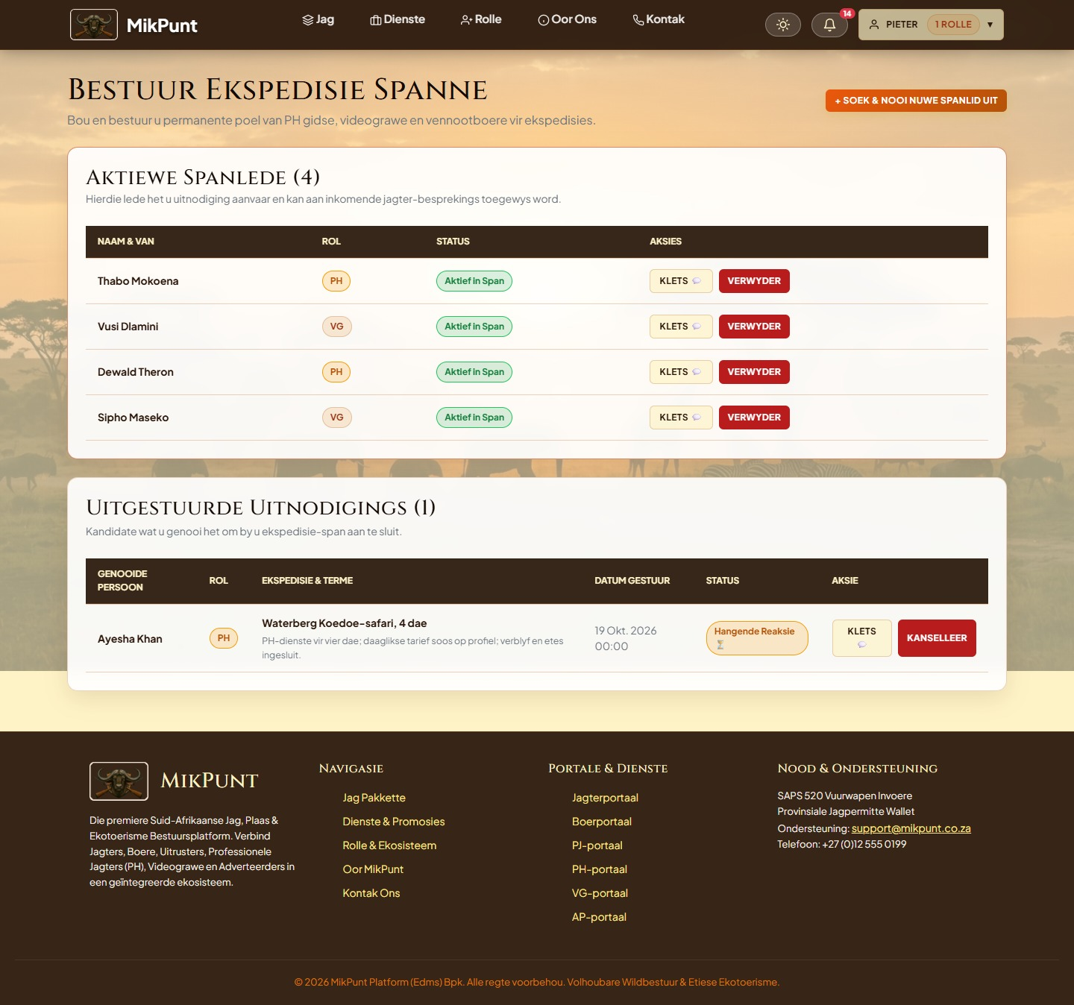
SCENARIO DEEL 4
Personeel & Ekstra Jagters
Spanbestuur & Groepklets
PH/VG toewysing met redes werk vlot. Ekstra jagters sien lys sonder dat e-posse bekendgemaak word (privaatheid beskerm).
Klets & Uitnodigings
Klets werk tussen Web en App sonder bedienerfoute. PH-uitnodiging wys nou ekspedisienaam en voorwaardes korrek.

Slide 21
SCENARIO DEEL 5
SAPS 520 Herstel
Permitte & SAPS 520 Vorme
Eienaarskap: Vorm word nou by die regte persoon gestoor.
Herhaalde Indiening: Meer as een indiening werk sonder crashes.
Validering: Onvolledige vorms word geweier met spesifieke redes; permitbeursie laai suksesvol.

Slide 22
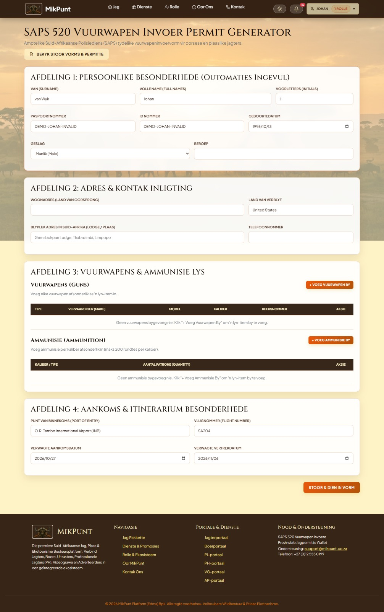
SCENARIO DEEL 5
SAPS 520 Herstel
Permitte & SAPS 520 Vorme
Eienaarskap: Vorm word nou by die regte persoon gestoor.
Herhaalde Indiening: Meer as een indiening werk sonder crashes.
Validering: Onvolledige vorms word geweier met spesifieke redes; permitbeursie laai suksesvol.

Slide 23
SCENARIO DEEL 5
SAPS 520 Herstel
Permitte & SAPS 520 Vorme
Eienaarskap: Vorm word nou by die regte persoon gestoor.
Herhaalde Indiening: Meer as een indiening werk sonder crashes.
Validering: Onvolledige vorms word geweier met spesifieke redes; permitbeursie laai suksesvol.

Slide 24
SCENARIO DEEL 6
Media & Storie Genereering
In-Veld App, Media & Jagstorie
Webpaneel werk; storiekaarte is in Afrikaans met SAST-tyd. Storie word gegenereer.

Slide 25
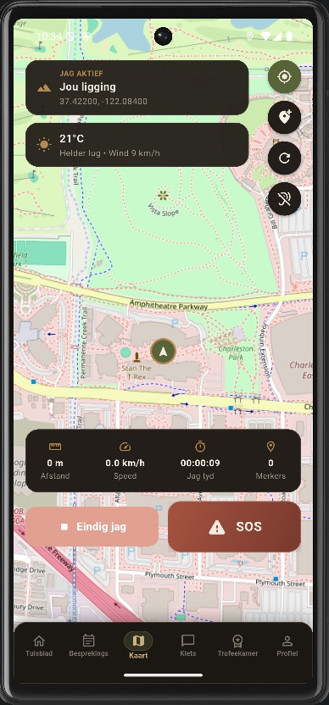
SCENARIO DEEL 6
Media & Storie Genereering
In-Veld App, Media & Jagstorie
Webpaneel werk; storiekaarte is in Afrikaans met SAST-tyd. Storie word gegenereer.

Slide 26
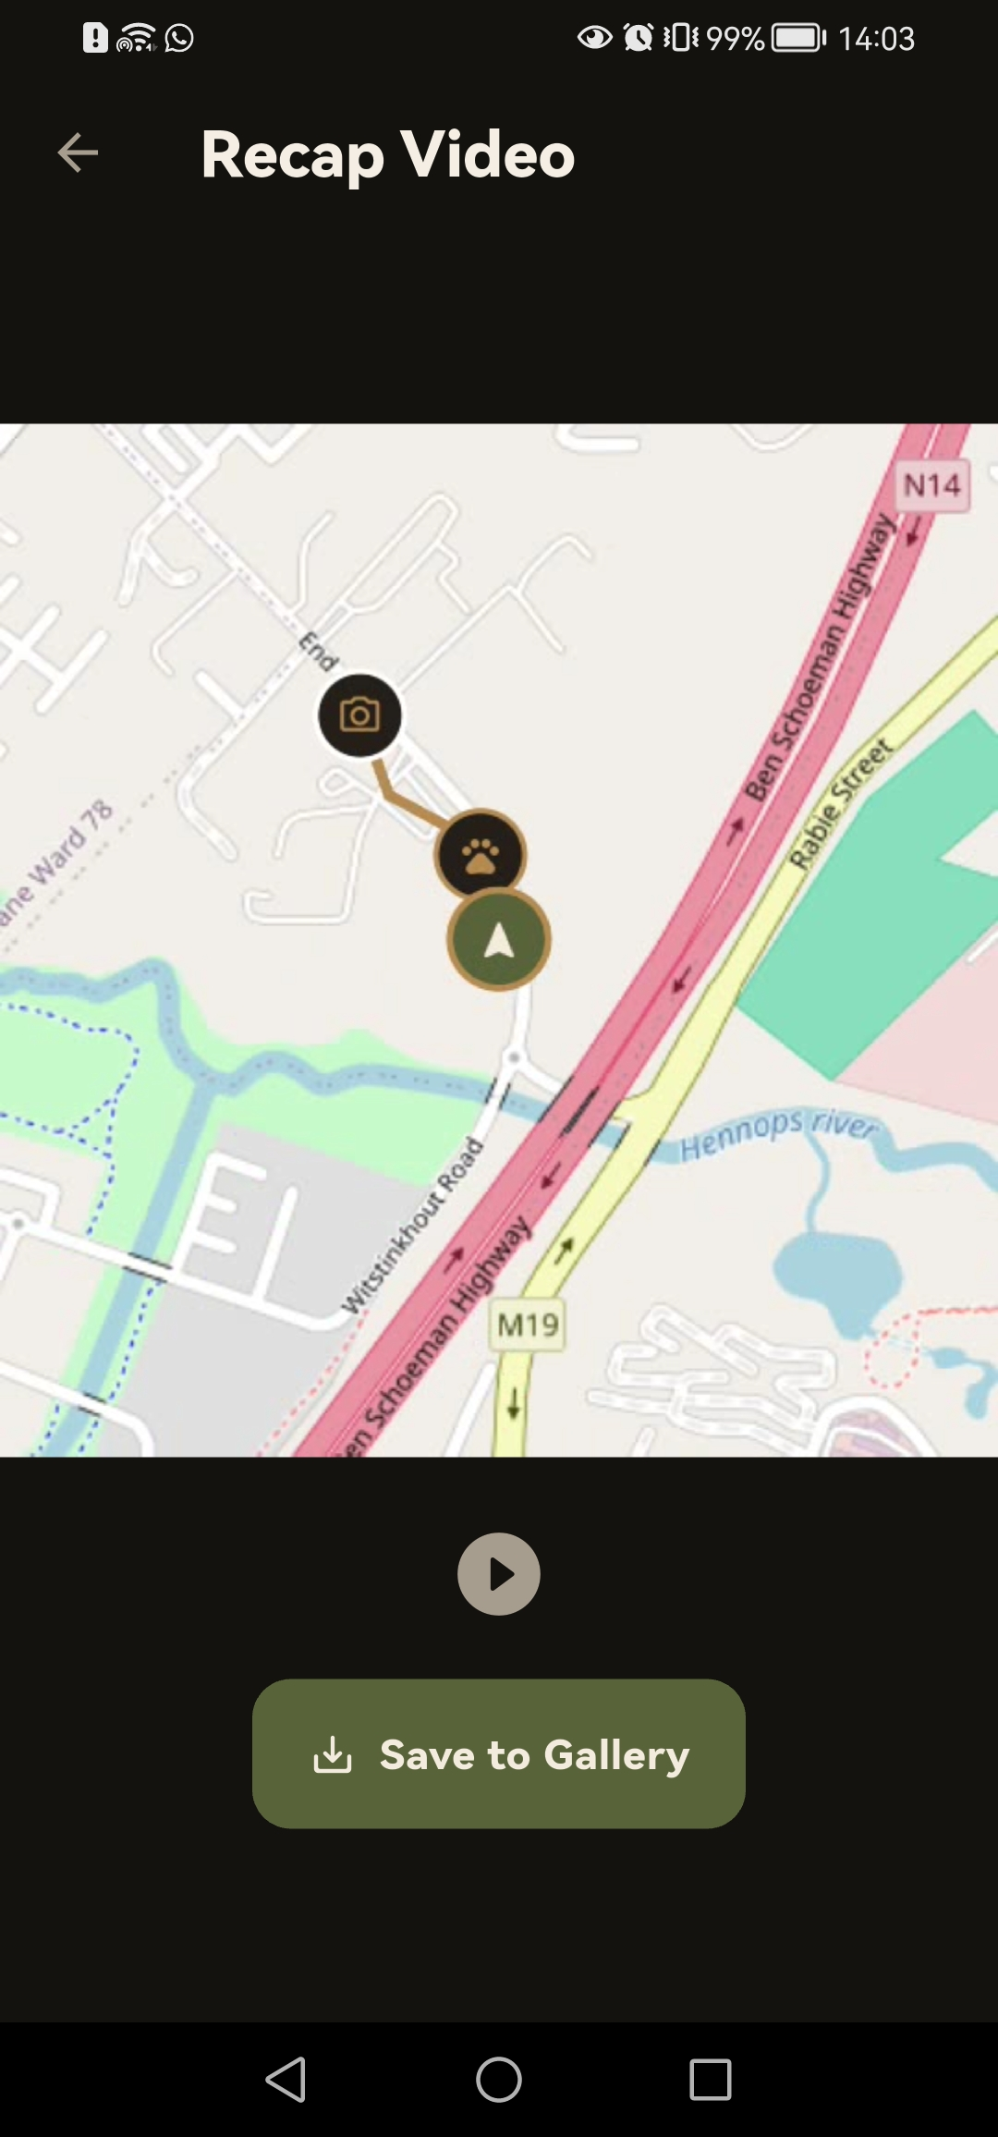
SCENARIO DEEL 6
Media & Storie Genereering
In-Veld App, Media & Jagstorie
Webpaneel werk; storiekaarte is in Afrikaans met SAST-tyd. Storie word gegenereer.

Slide 27
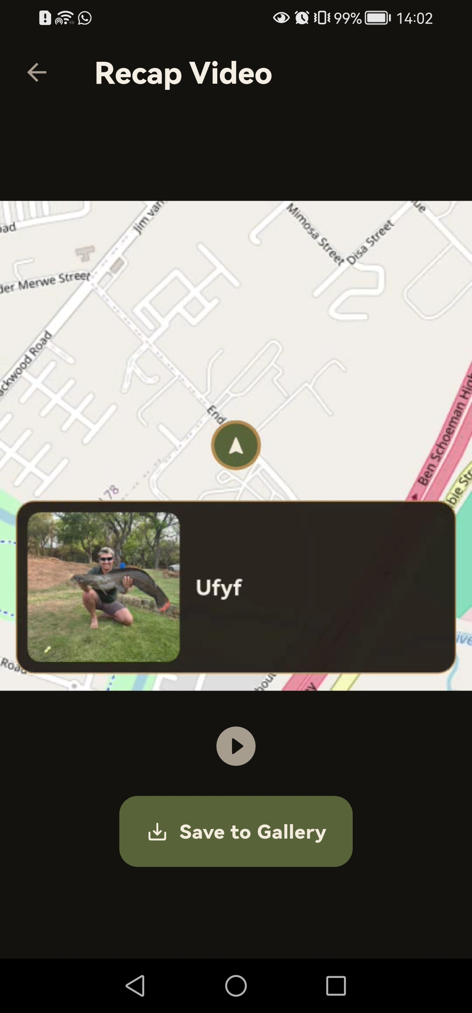
SCENARIO DEEL 6
Media & Storie Genereering
In-Veld App, Media & Jagstorie
Webpaneel werk; storiekaarte is in Afrikaans met SAST-tyd. Storie word gegenereer.

Slide 28
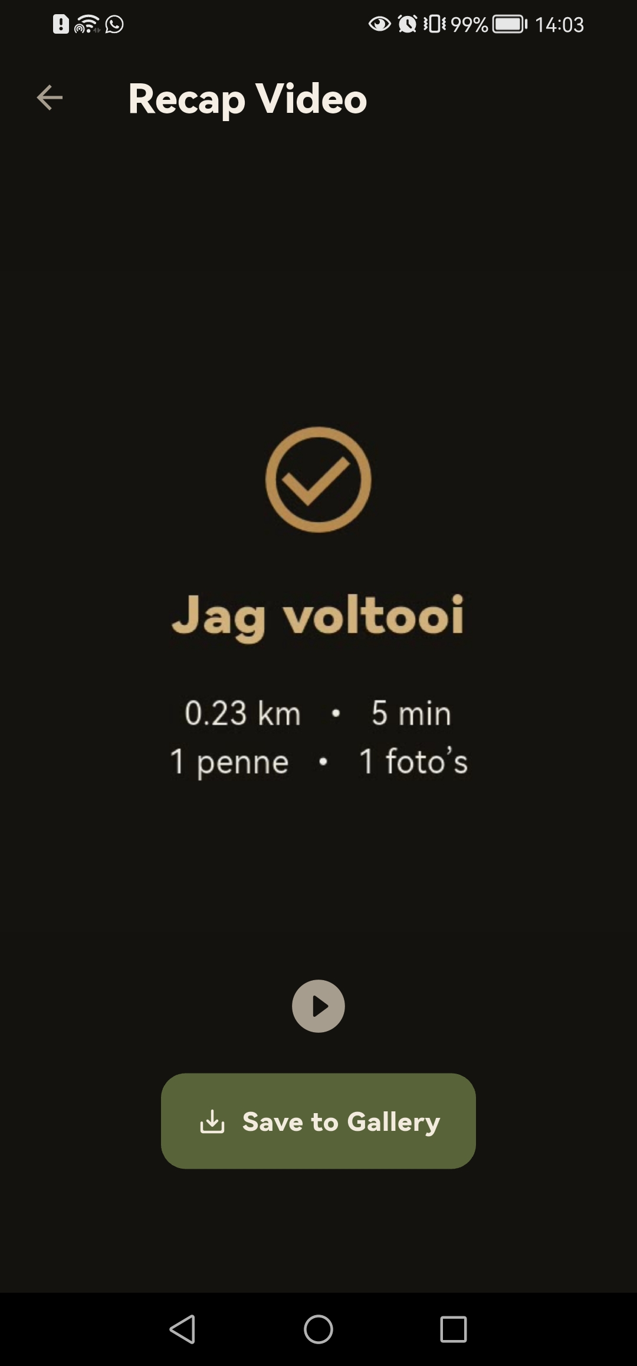
SCENARIO DEEL 6
Media & Storie Genereering
In-Veld App, Media & Jagstorie
Webpaneel werk; storiekaarte is in Afrikaans met SAST-tyd. Storie word gegenereer.

Slide 29
SCENARIO DEEL 7
Trofeevloei
Trofee-indiening & Gradering
Indiening → PH vra regstelling → Herindien → Goedgekeur in Trofeekamer.
Spanbeoordeling Herstel
Gradering werk nou ook in die App. "Voltooide jagte" tel nou afgehandelde jagte akkuraat op die profiel.

Slide 30
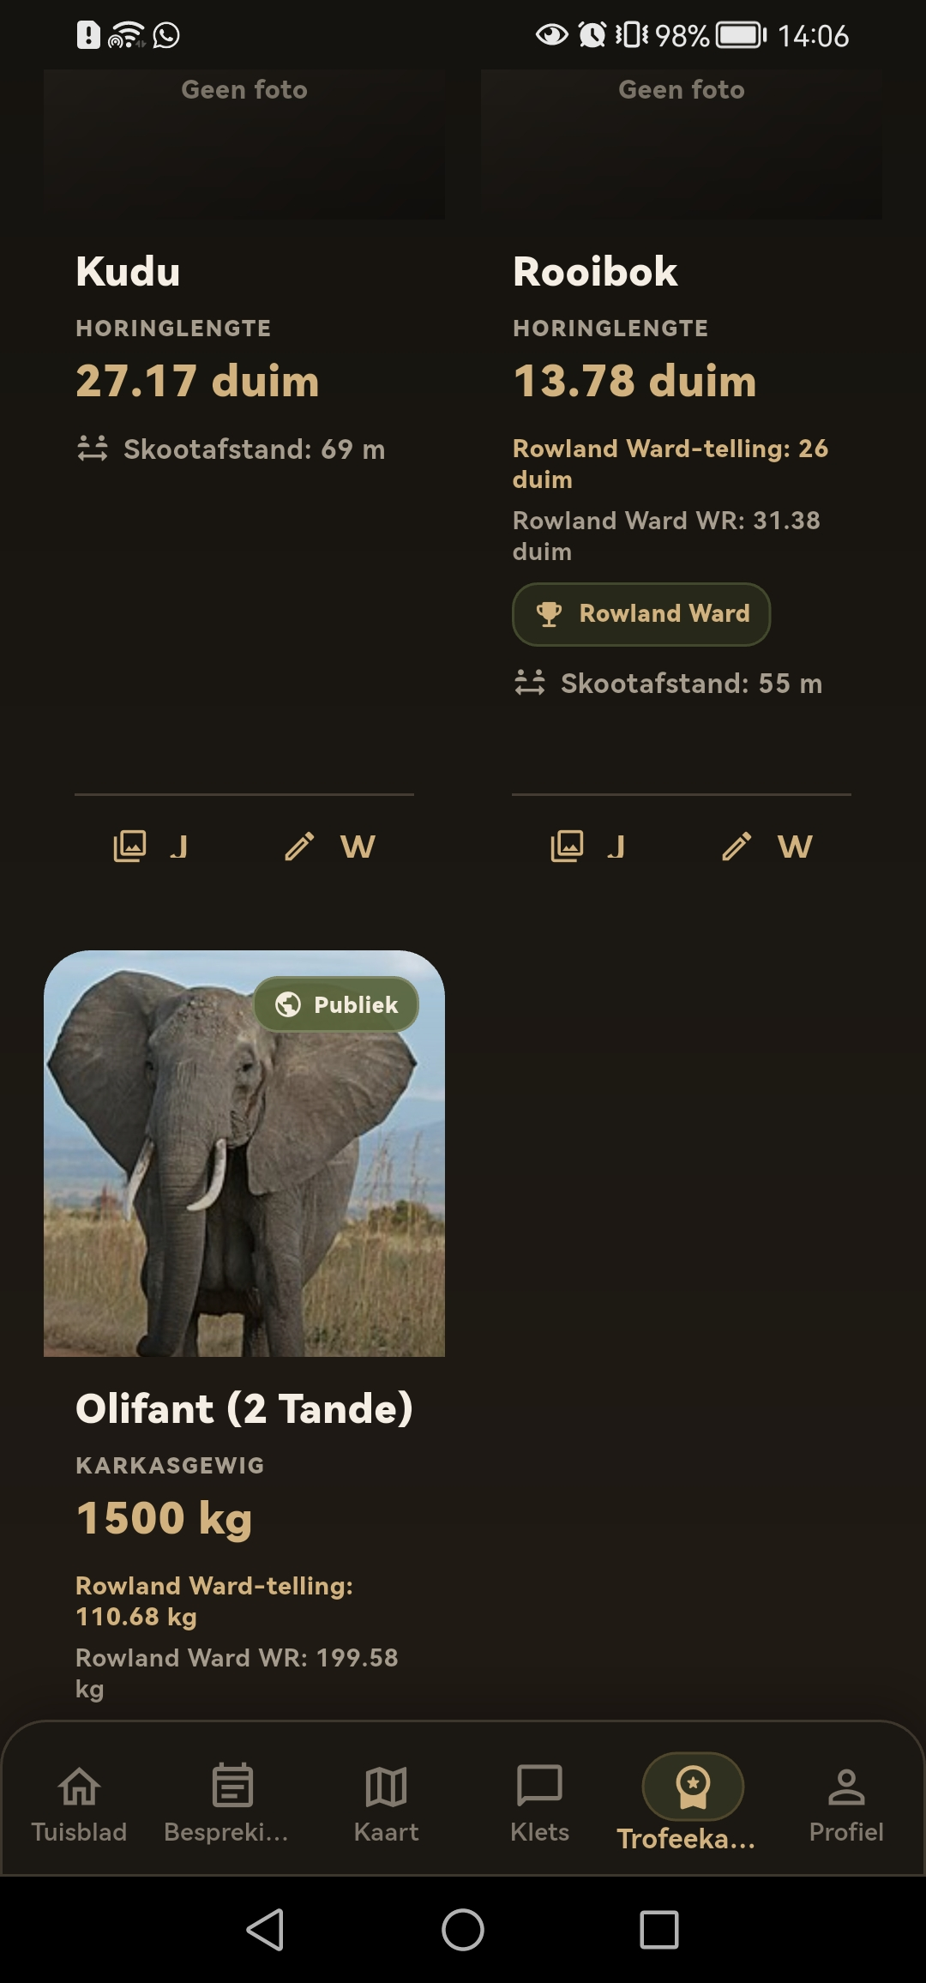
SCENARIO DEEL 7
Trofeevloei
Trofee-indiening & Gradering
Indiening → PH vra regstelling → Herindien → Goedgekeur in Trofeekamer.
Spanbeoordeling Herstel
Gradering werk nou ook in die App. "Voltooide jagte" tel nou afgehandelde jagte akkuraat op die profiel.

Slide 31
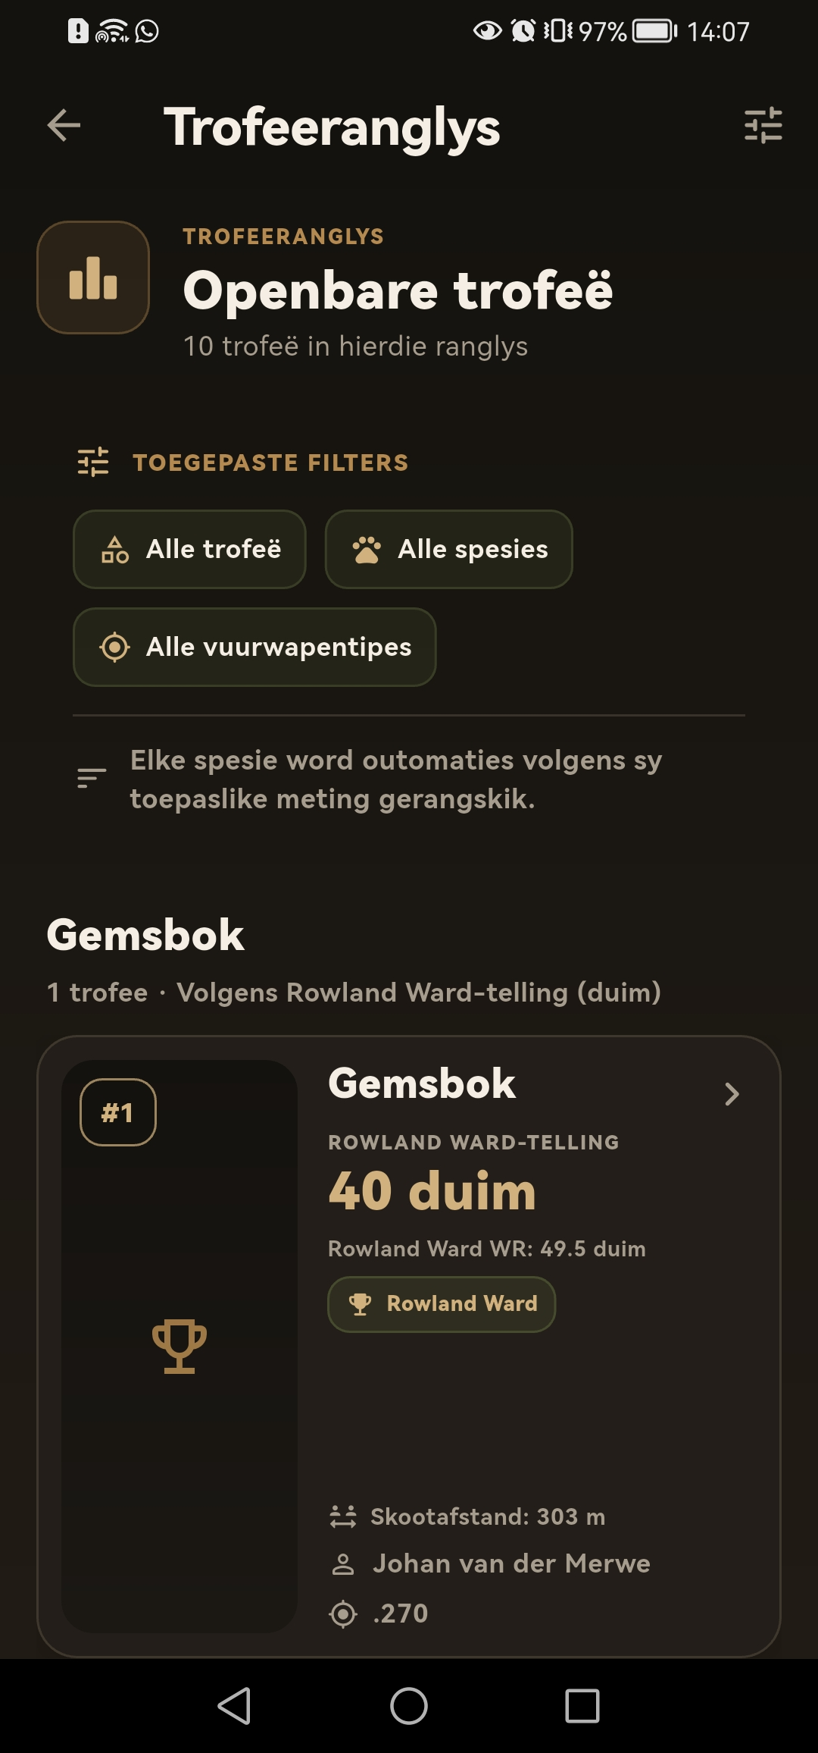
SCENARIO DEEL 7
Trofeevloei
Trofee-indiening & Gradering
Indiening → PH vra regstelling → Herindien → Goedgekeur in Trofeekamer.
Spanbeoordeling Herstel
Gradering werk nou ook in die App. "Voltooide jagte" tel nou afgehandelde jagte akkuraat op die profiel.

Slide 32
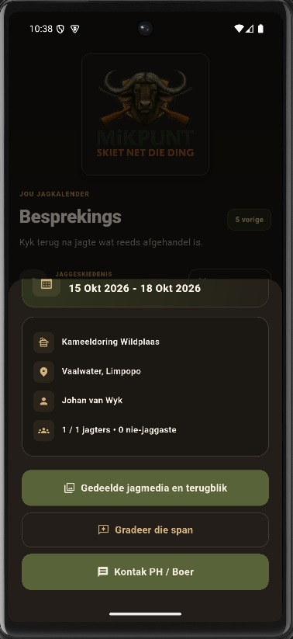
SCENARIO DEEL 7
Trofeevloei
Trofee-indiening & Gradering
Indiening → PH vra regstelling → Herindien → Goedgekeur in Trofeekamer.
Spanbeoordeling Herstel
Gradering werk nou ook in die App. "Voltooide jagte" tel nou afgehandelde jagte akkuraat op die profiel.

Slide 33
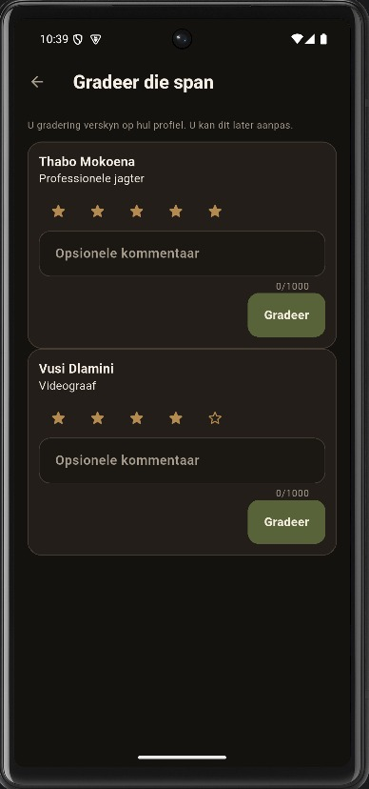
SCENARIO DEEL 7
Trofeevloei
Trofee-indiening & Gradering
Indiening → PH vra regstelling → Herindien → Goedgekeur in Trofeekamer.
Spanbeoordeling Herstel
Gradering werk nou ook in die App. "Voltooide jagte" tel nou afgehandelde jagte akkuraat op die profiel.

Slide 34
SCENARIO DEEL 8 · ADMIN & VEILIGHEID
Admin Beheer
Adminbeheer, Foutbestendigheid & API
Admin kan homself nie meer per ongeluk skors nie. 557 uit 557 API endpoints herstel sonder enige bedienerfoute.

Slide 35
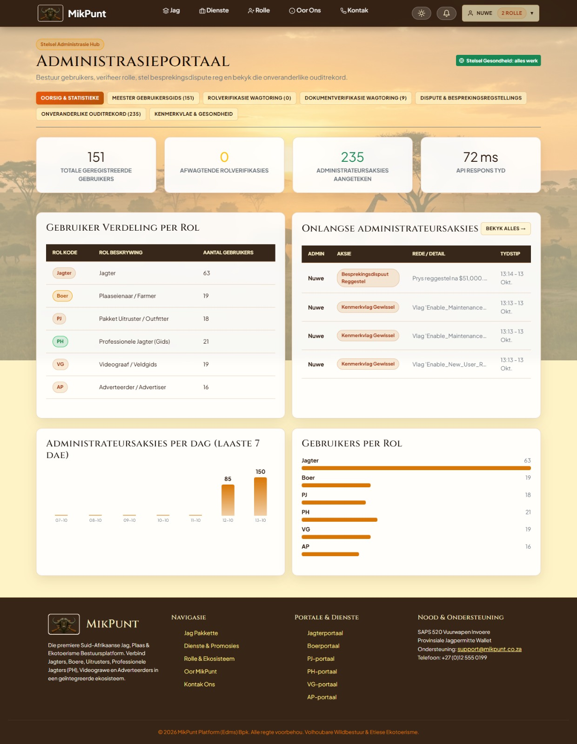
SCENARIO DEEL 8 · ADMIN & VEILIGHEID
Admin Beheer
Adminbeheer, Foutbestendigheid & API
Admin kan homself nie meer per ongeluk skors nie. 557 uit 557 API endpoints herstel sonder enige bedienerfoute.

Slide 36
VRAE & ANTWOORDE
Baie Dankie!
Vrae & Bespreking
Alle kode, dokumentasie (PDF) en PPT is op GitLab Release en Die Spens ingedien.
"MikPunt: Skiet Net Die Ding"
Kode-X 2026

